Slide 1
사회자 없어도 할 수 있는
01 Concept
- 소제목
- 소제목
- 소제목
마피아 게임
02 Logic
03 Coding
Notes:
10초

Slide 2







01 컨셉
마피아 1명
마피아 WIN
“ ”
사회자 역할을 하는 프로그램
VS
a. 플레이어의 역할 지정과 정체 공개
b. 토론과 투표 진행
사회자
시민 5명
시민 WIN
Notes:
20초

Slide 3
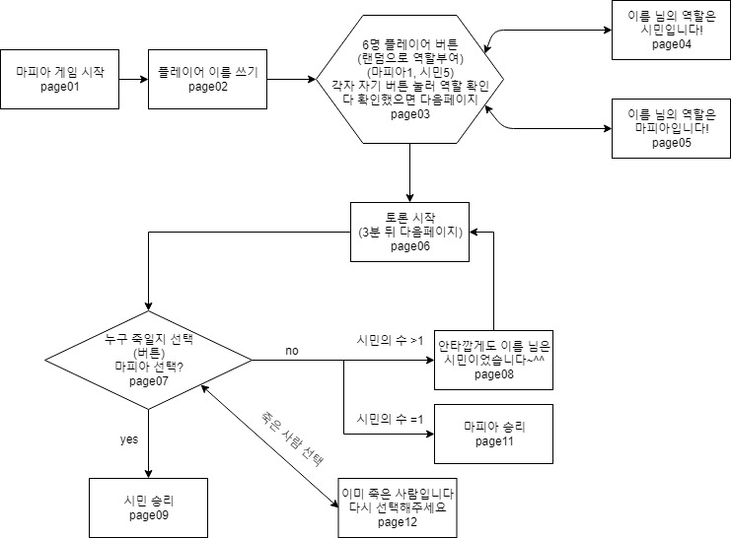
02 로직
Notes:
1분 30초

Slide 4
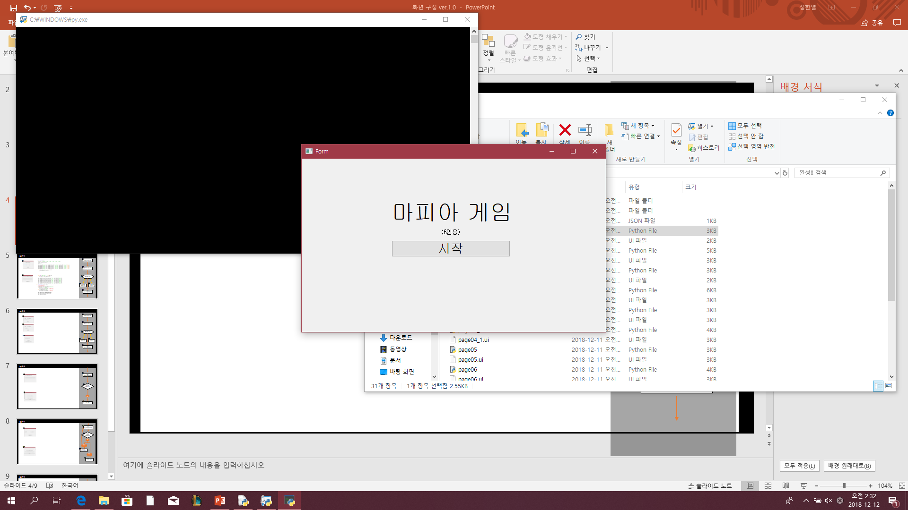
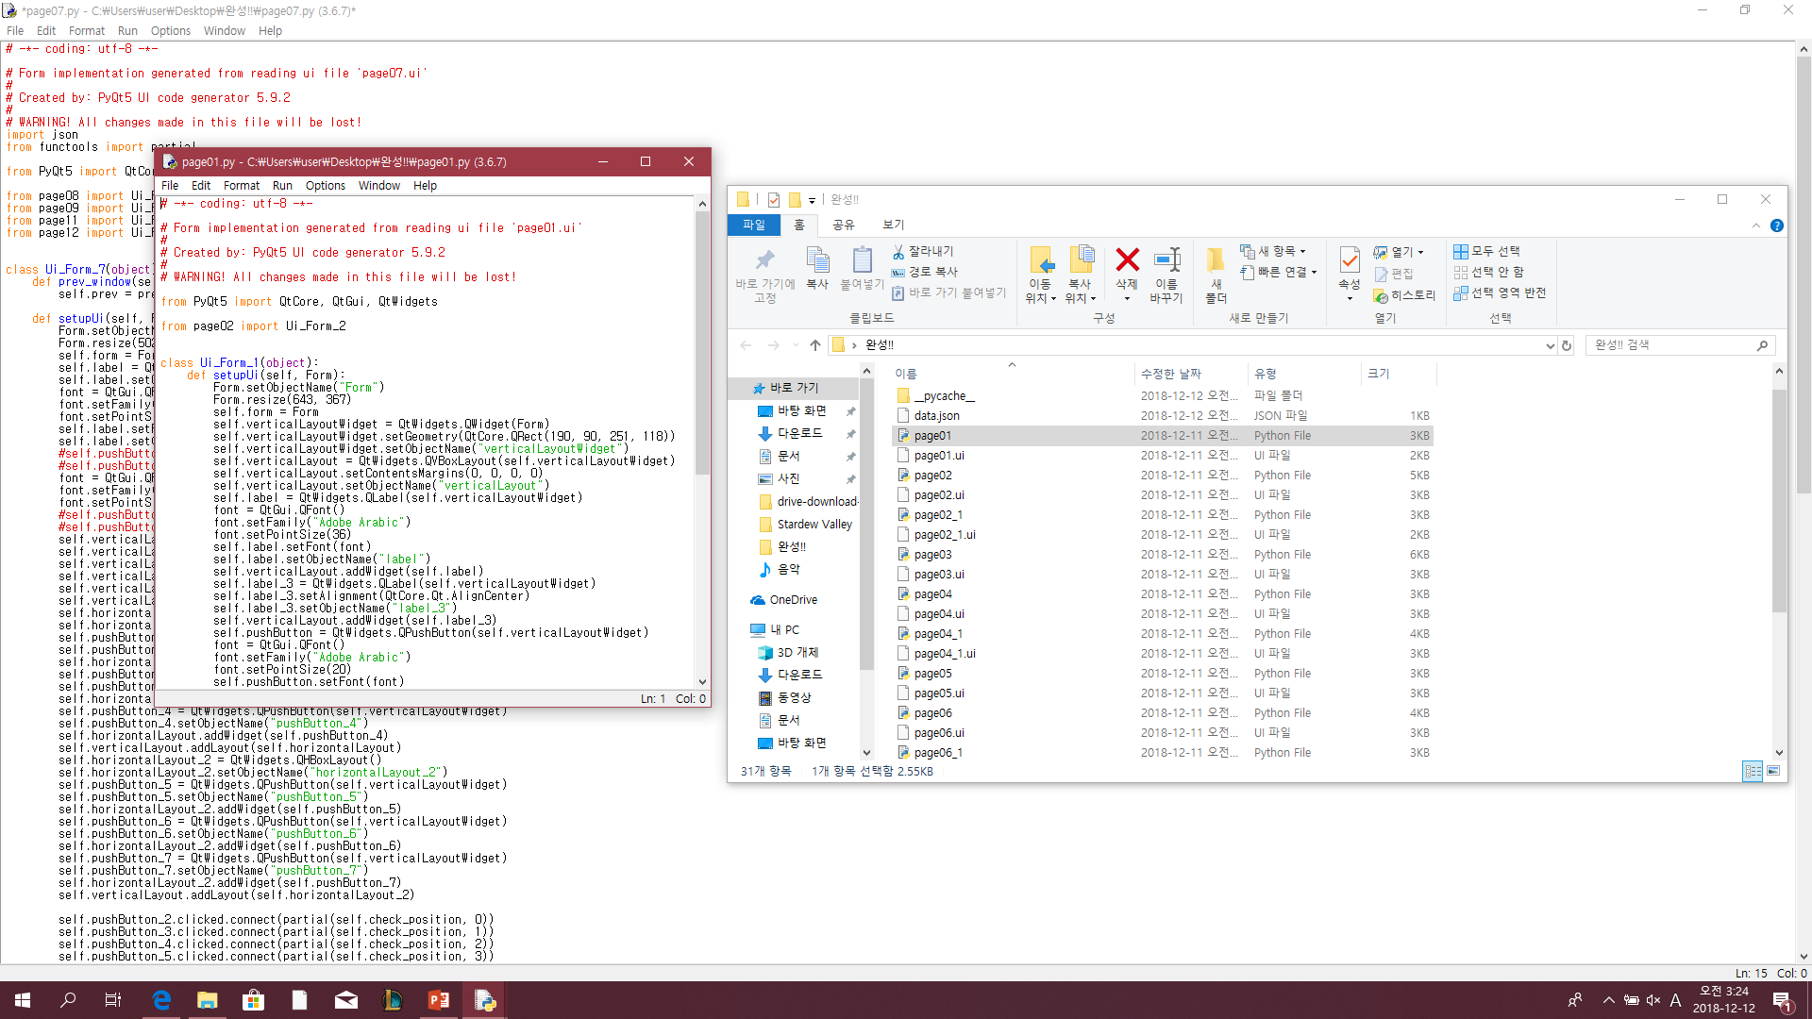
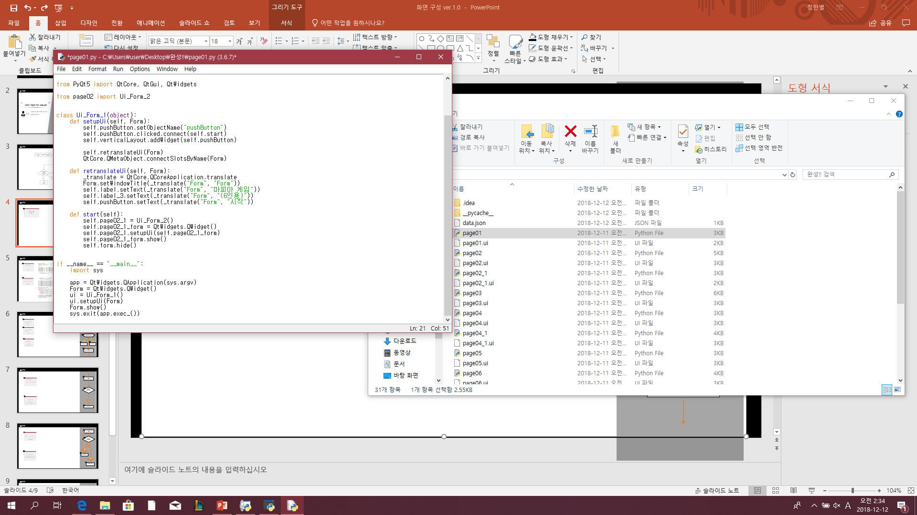
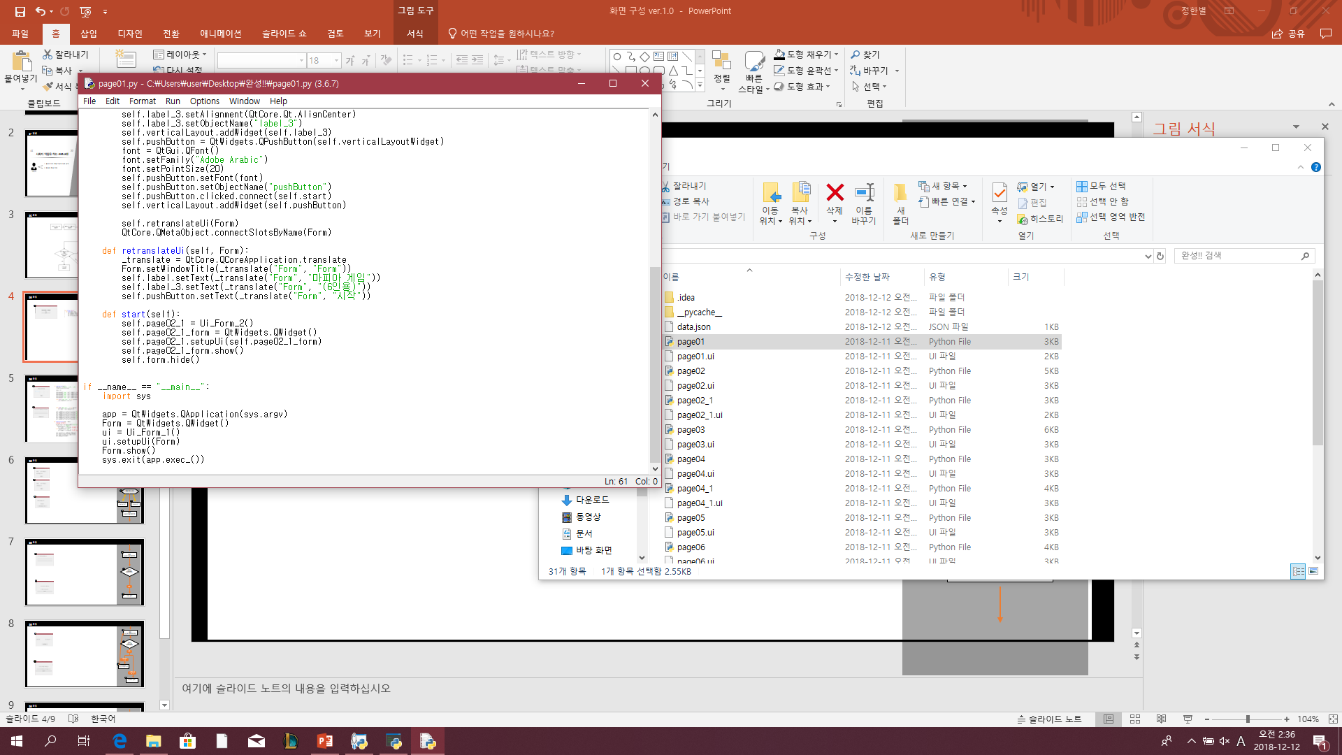
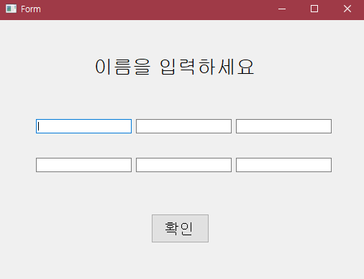
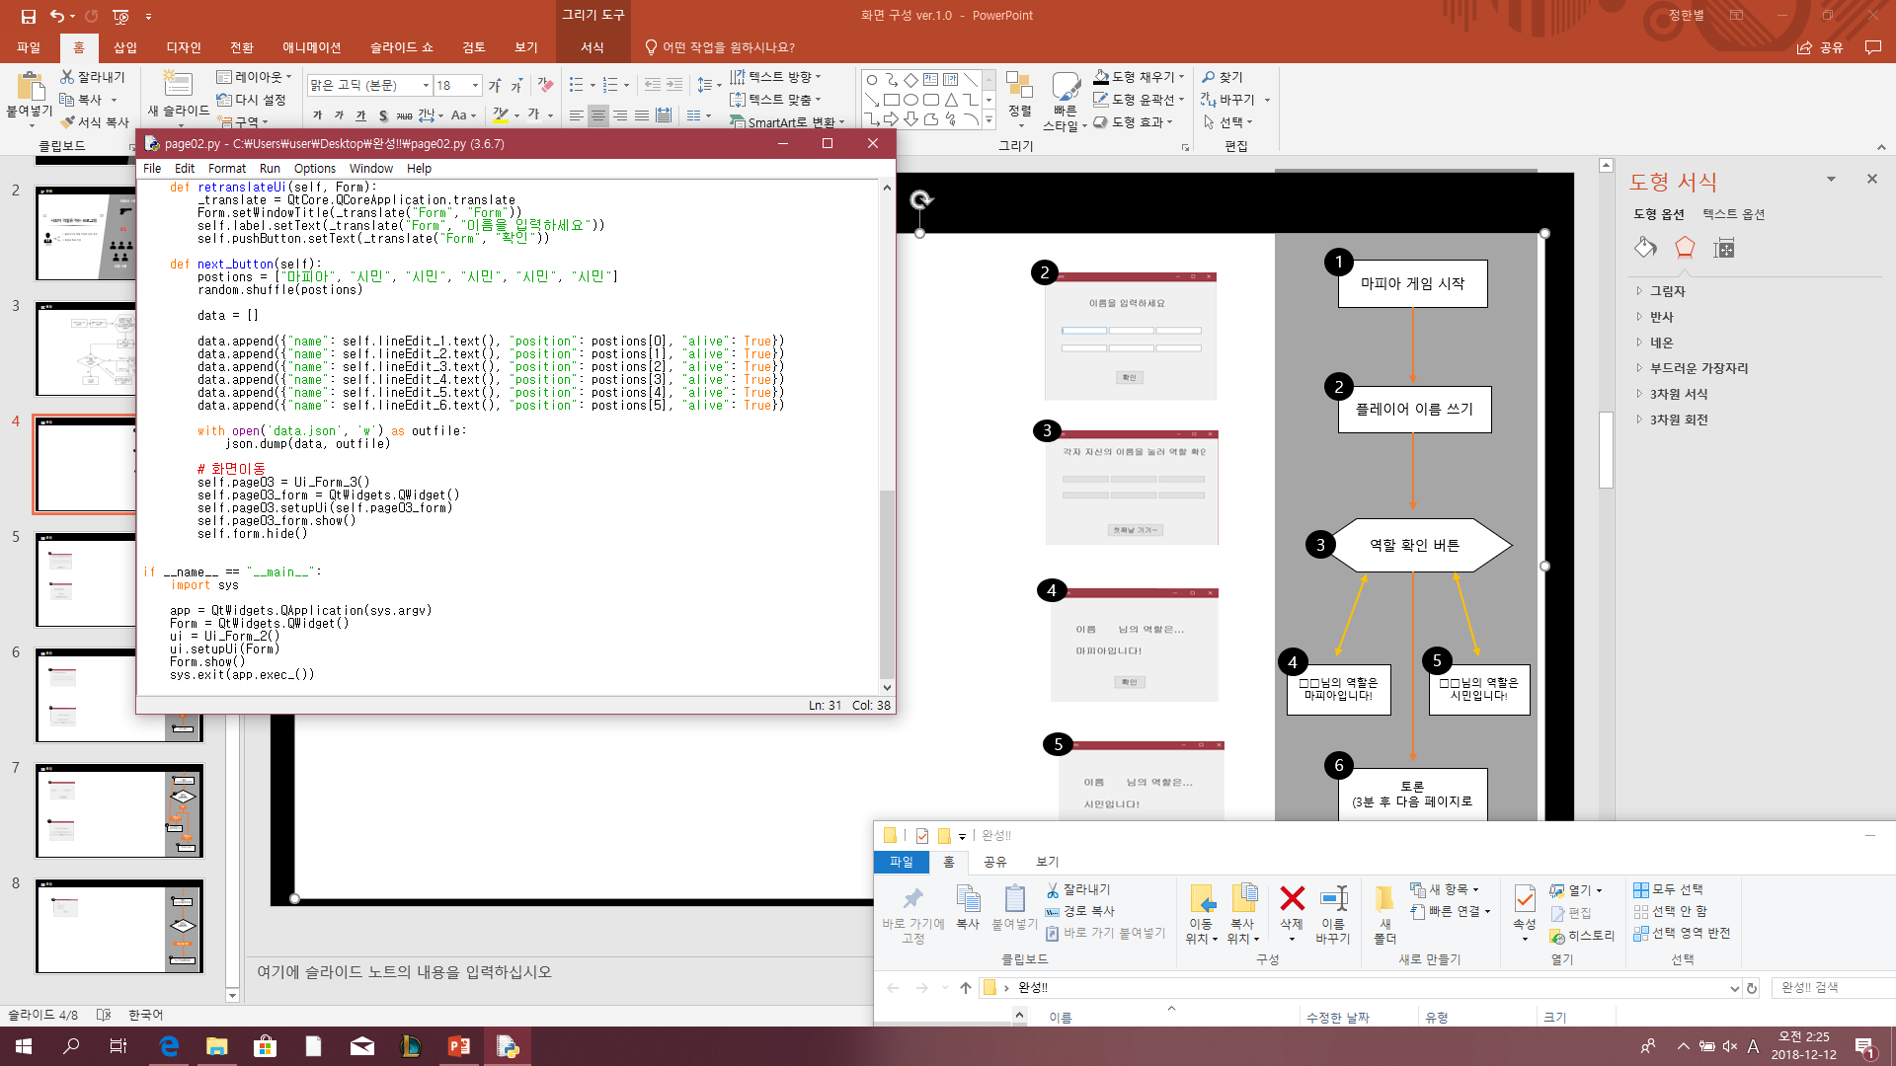
03 코딩
1
마피아 게임 시작
1
#화면 넘기기
2
플레이어 이름 쓰기
역할 확인 버튼
3
2
#플레이어값 저장
4
5
□□님의 역할은
마피아입니다!
□□님의 역할은
시민입니다!
6
토론
(3분 후 다음 페이지로

Slide 5
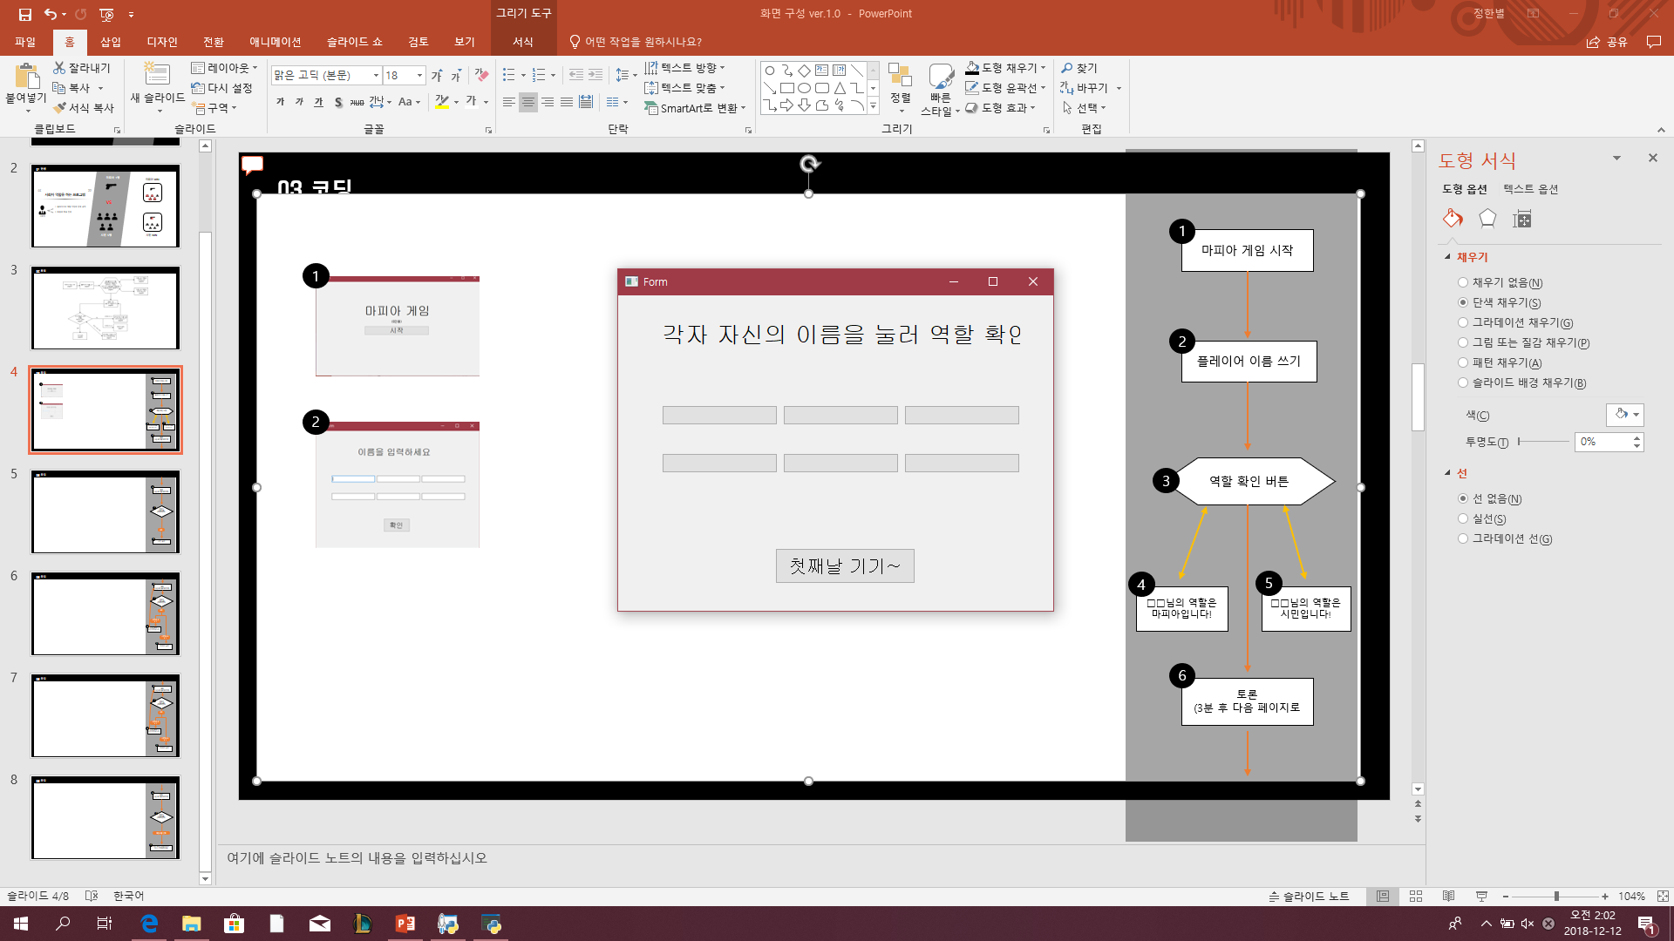
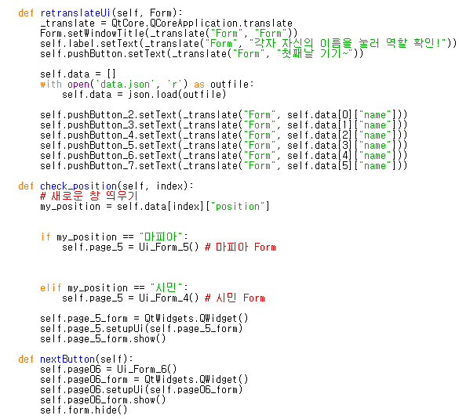
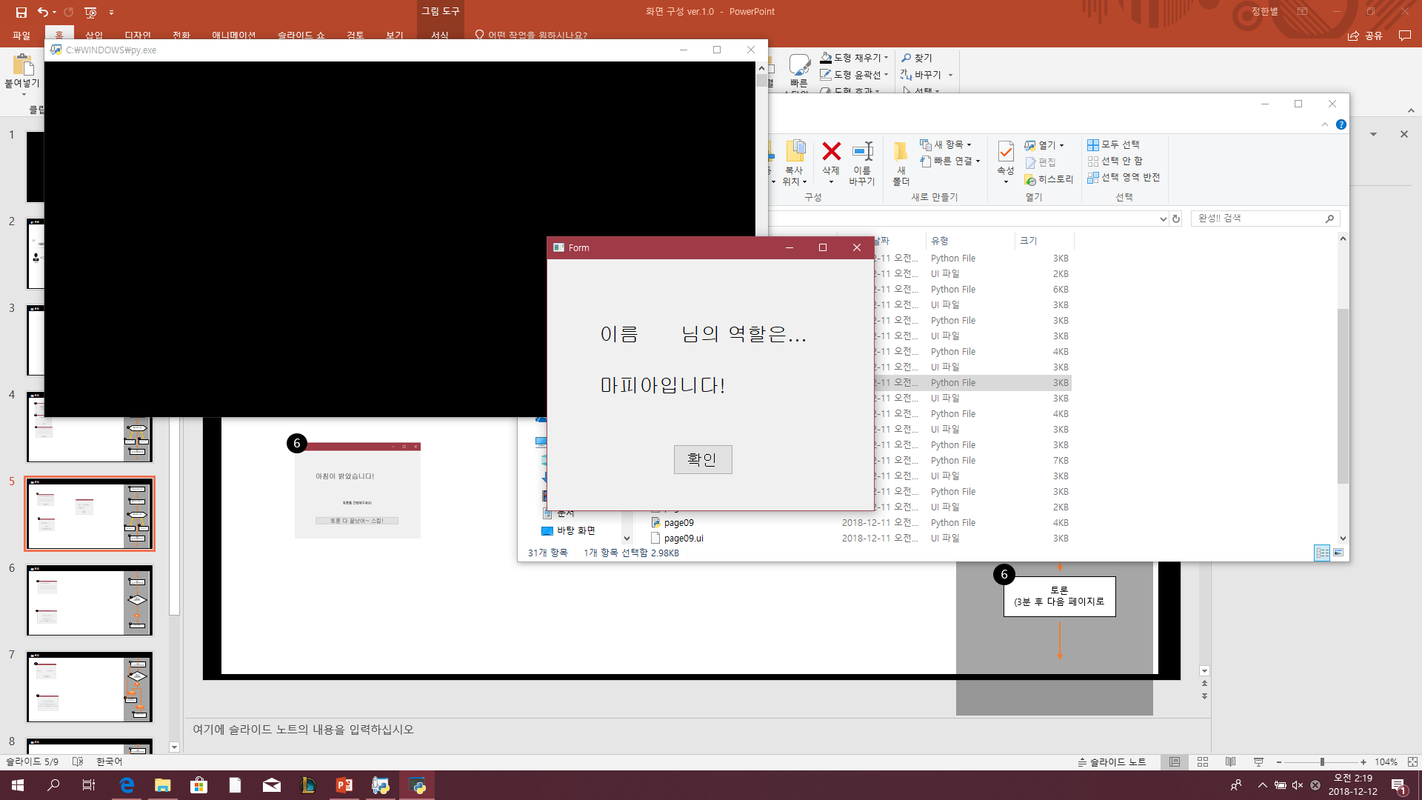
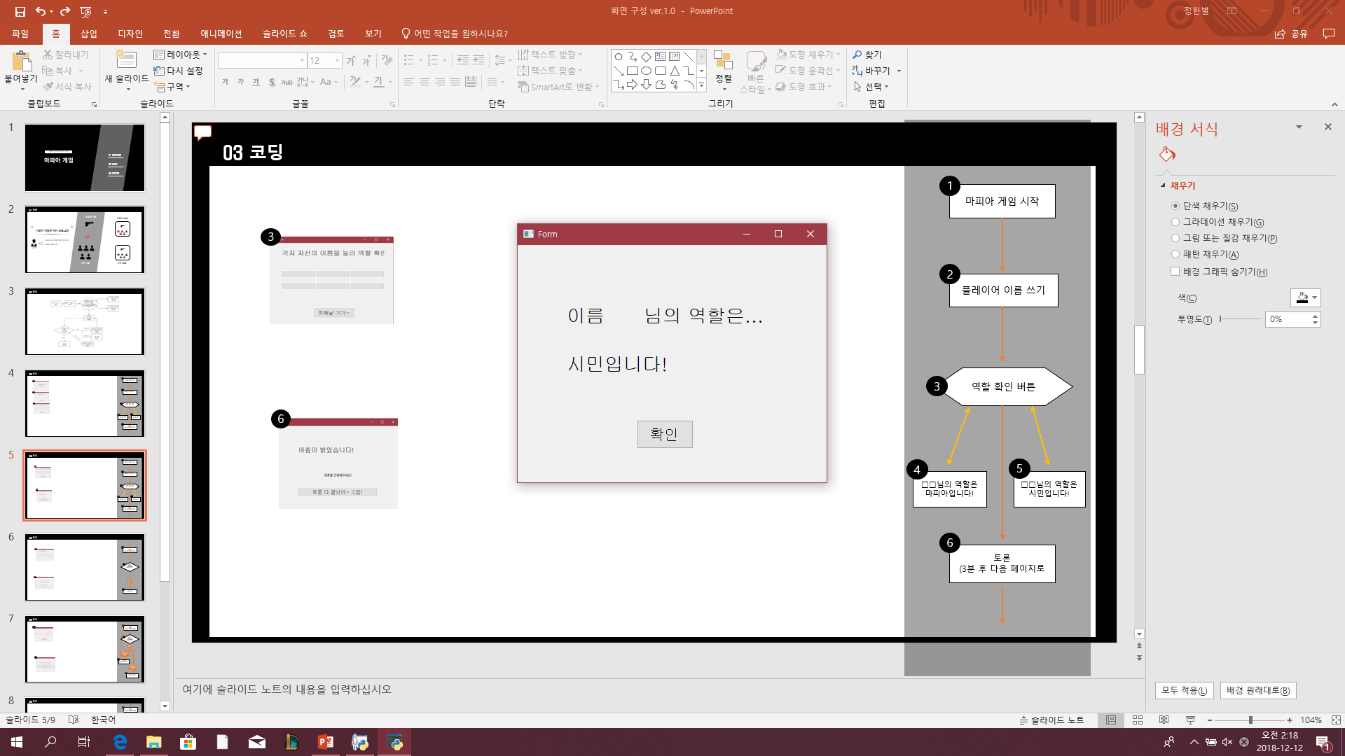
03 코딩
1
3
마피아 게임 시작
2
플레이어 이름 쓰기
역할 확인 버튼
3
4
5
4
5
□□님의 역할은
마피아입니다!
□□님의 역할은
시민입니다!
6
토론
(3분 후 다음 페이지로

Slide 6
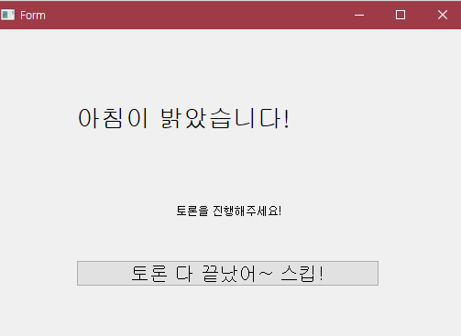
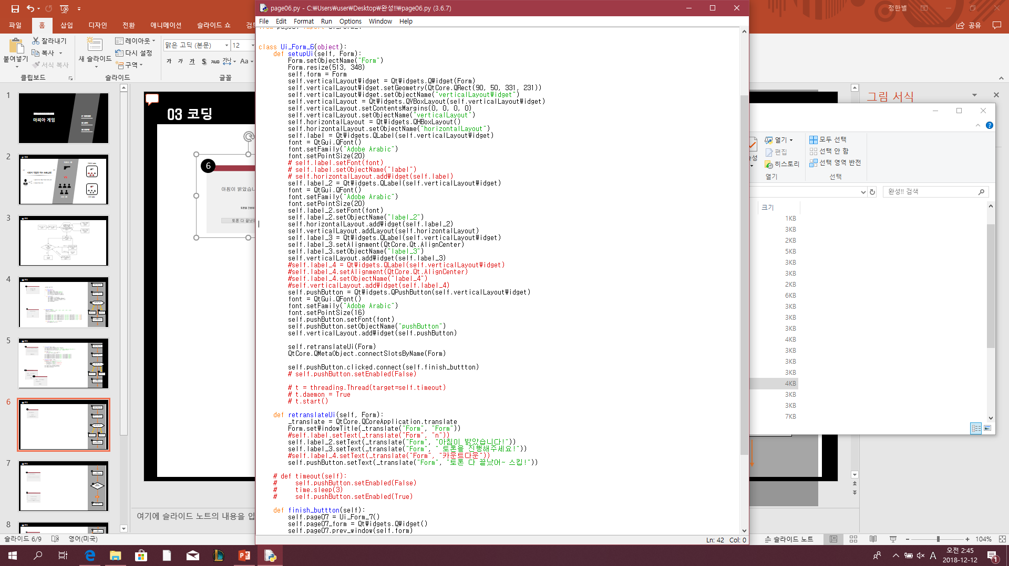
03 코딩
6
1
마피아 게임 시작
2
플레이어 이름 쓰기
역할 확인 버튼
3
4
5
□□님의 역할은
마피아입니다!
□□님의 역할은
시민입니다!
6
토론
(3분 후 다음 페이지로

Slide 7
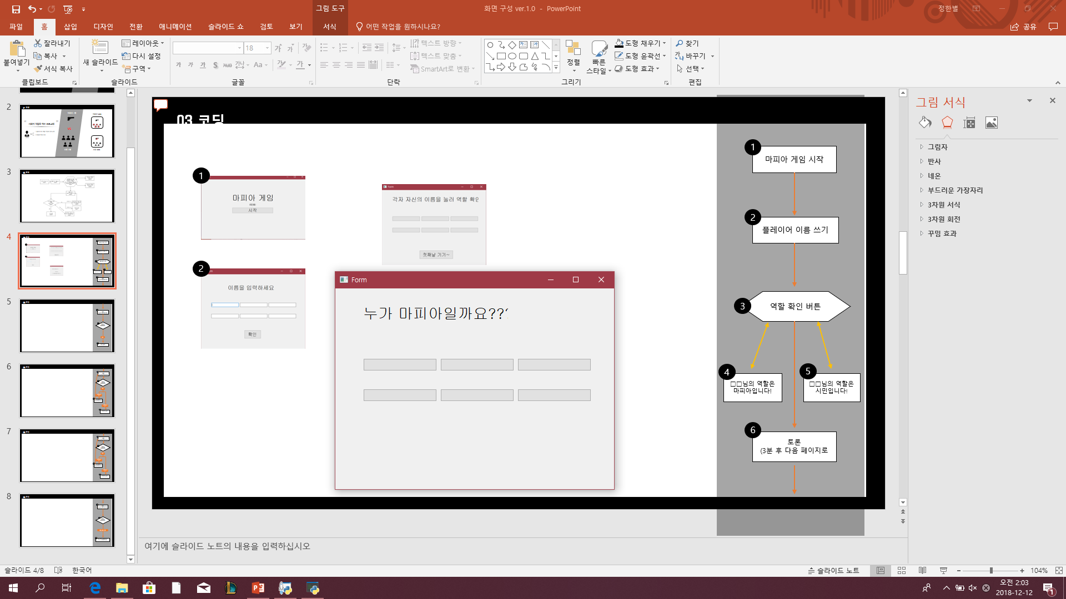
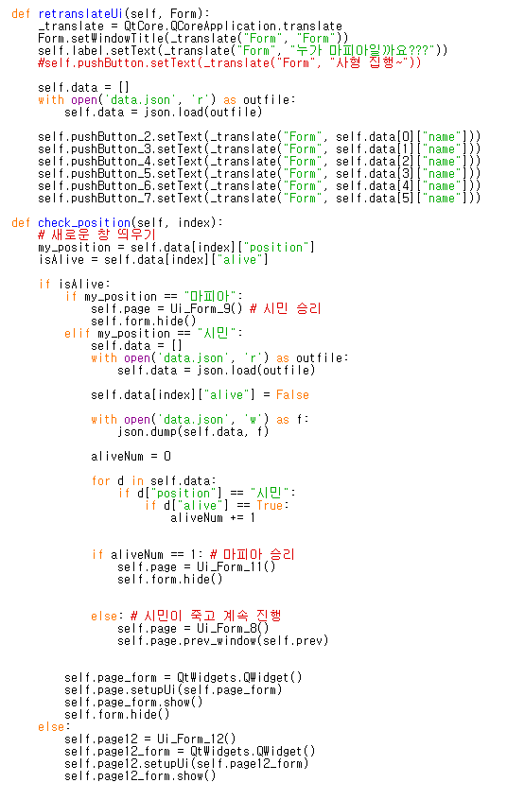
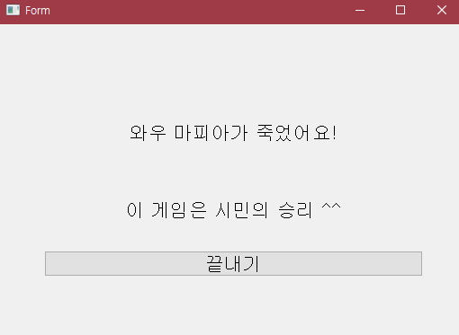
03 코딩
7
6
토론
(3분 후 다음 페이지로)
마피아
선택 버튼
(마피아인가?)
7
9
YES
9
시민 승리

Slide 8
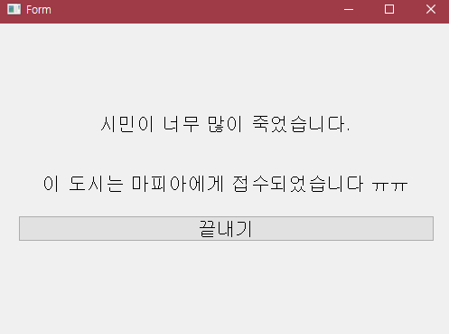
03 코딩
7
6
토론
(3분 후 다음 페이지로)
마피아
선택 버튼
(마피아인가?)
7
11
YES
시민의 수
> 1
8
□□님은
시민이었습니다.
시민의 수
= 1
11
마피아 승리
11

Slide 9
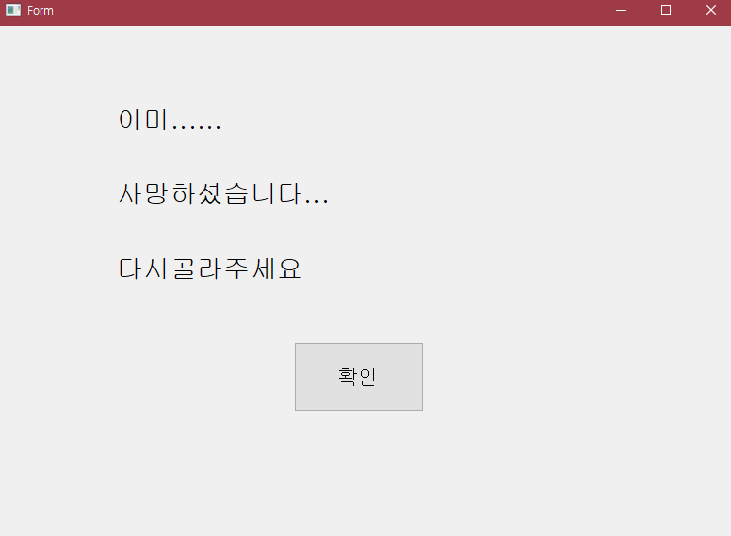
03 코딩
7
6
토론
(3분 후 다음 페이지로)
마피아
선택 버튼
(마피아인가?)
7
12
죽은사람 선택
12
이미 죽은 사람입니다.
다시 선택해주세요.

